Slide 1

YAZILIM MÜHENDİSLİĞİNİN TEMELLERİ
7.Hafta
GERÇEKLEŞTİRME

Slide 2

Bölüm Hedefi
Bu bölümde, yazılım geliştirme ortamları tanıtılmakta ve kodlama yöntemleri açıklanmaktadır. Program karmaşıklığının ölçümü üzerine yaygın olarak kullanılan yöntemlerden biri olan Mc Cabe karmaşıklık ölçütü ve kod gözden geçirme teknikleri bu bölümde tanıtılmaktadır.

Slide 3
Gerçekleştirme Fazı
Programlama Dilleri
Yazılım Gerçekleştirme
Derleyiciler
Kodlama Etkinliği ve Kuralları
Modüler Gerçekleştirme
Gerçekleştirmenin Belgelendirilmesi

Slide 4
Giriş
Gerçekleştirim çalışması, tasarım sonucu üretilen süreç ve veri tabanının fiziksel yapısını içeren fiziksel modelin bilgisayar ortamında çalışan yazılım biçimine dönüştürülmesi çalışmalarını içerir.
Yazılımın geliştirilmesi için her şeyden önce belirli bir yazılım geliştirme ortamının seçilmesi gerekmektedir.

Slide 5
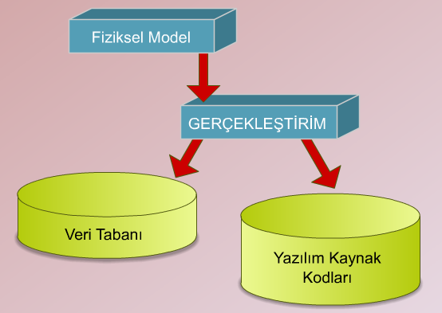
Gerçekleştirim Çalışması

Slide 6

Yazılım Geliştirme Ortamları

Slide 7
Programlama Dilleri
Geliştirilecek uygulamaya göre kullanılabilecek programlama dili de değişmektedir. Uygulama alanlarının bir sınıflaması:
Veri işleme yoğunluklu uygulamalar
Hesaplama yoğunluklu uygulamalar
Süreç ağırlıklı uygulamalar
Sistem programlamaya yönelik uygulamalar
Yapay us (Y. zekâ- Y.Akıl) uygulamaları
biçiminde verilmektedir.

Slide 8
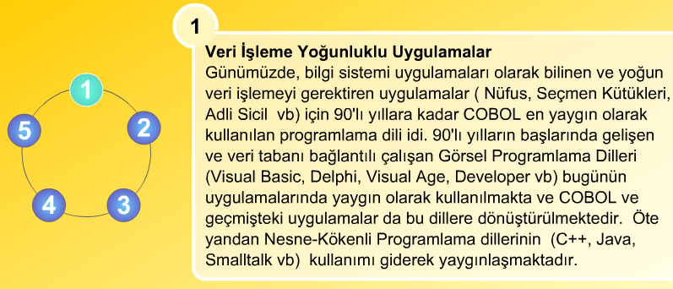
Uygulama Çeşitleri

Slide 9
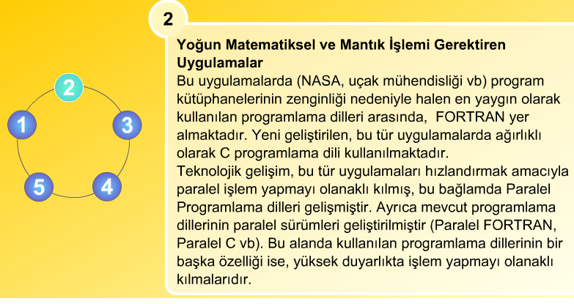
Uygulama Çeşitleri

Slide 10
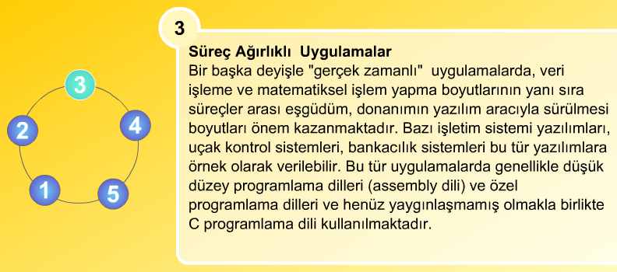
Uygulama Çeşitleri

Slide 11
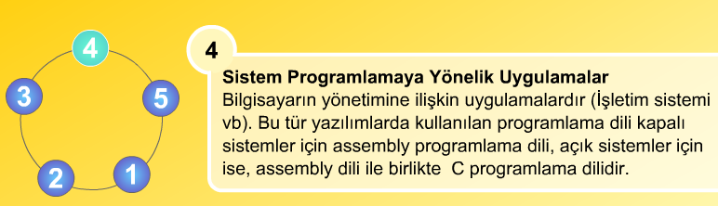
Uygulama Çeşitleri

Slide 12
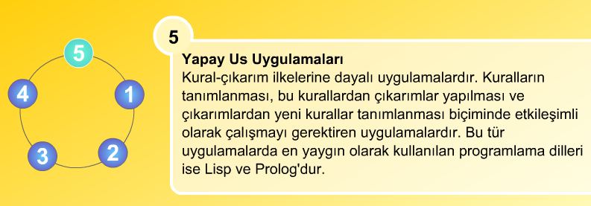
Uygulama Çeşitleri

Slide 13
Veri Tabanı Yönetim Sistemleri
Birbiri ile ilişkili veriler topluluğu veri tabanı olarak tanımlanmaktadır. Veri tabanı herhangi bir boyutta ya da karmaşıklıkta olabilir.
Kişisel telefon rehberinizdeki adres bilgileri bir veri tabanı örneği oluşturduğu gibi, maliye bakanlığı bünyesinde saklanan ve vergi ödemesi gereken tüm kişilerin bilgilerinin saklandığı uygulama da bir başka veri tabanı örneğidir.
Veri tabanını oluşturan veriler birbiriyle ilişkili verilerdir. Bir veritabanında veriler arası ilişkiler ile veri değerleri bulunur.

Slide 14
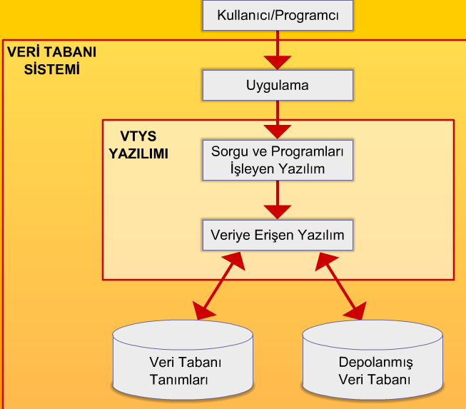

Slide 15
Veritabanı Yaklaşımının Geleneksel Kütük Kavramından Ayıran Özellikler
1. Veri Sözlüğü
2. Veri Soyutlama
3. Program-Veri ve Program-İşlem Bağımsızlığı
4. Birden Çok Kullanıcı Desteği
5. Verinin Birden Fazla İşlem Arasında Paylaşımı

Slide 16
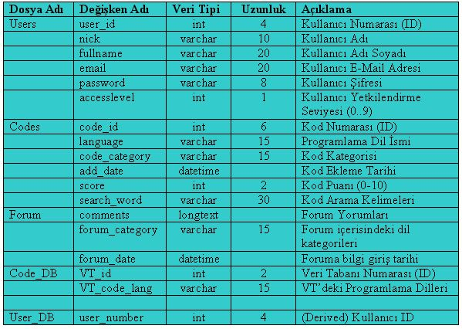
Veri Sözlüğü
Uygulama yazılımında kullanılan tüm veri tanımlarının yapısal ve ayrık bir biçimde saklanmasını sağlayan bir katalog bilgisi veya veri sözlüğünün varlığı.

Slide 17
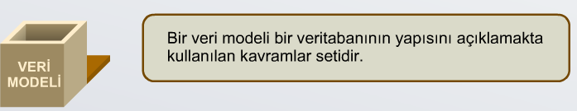
Veri Soyutlama
Veri tabanı yaklaşımının bir temel karakteristiği kullanıcıdan verinin saklanması konusundaki detayları gizleyerek veri soyutlamasını sağlamasıdır. Bu soyutlamayı sağlayan ana araç veri modelidir. Veri modeli şu şekilde tanımlanabilir.

Slide 18
Veri Soyutlama
Bir veri tabanının yapısı ile veri tipleri, ilişkiler ve sınırlamalar kastedilmektedir. Pek çok veri modeli ayrıca veri tabanı üzerinde belirtilen getiri (çağrı) ve güncellemeler için temel işlemler setini içerir.
Davranışı belirlemek üzere veri modelinin içine kavramları da eklemek mümkündür. Bu da, temel işlemlere ek olarak kullanıcı tarafından tanımlanmış işlemlerin de veri modeline eklenmesiyle mümkündür.
Bir veri modelindeki genel işlemlere örnek olarak Ekle, Sil, Değiştir, Eriş verilebilir.

Slide 19
Program-Veri ve Program-İşlem Bağımsızlığı
Geleneksel dosya işleme yönteminde, veri dosyalarının yapısı bu dosyalara erişim programları içine gömülmüştür. Bundan dolayı da dosyanın yapısındaki herhangi bir değişiklik bu dosyaya erişen tüm programlarda değişiklik yapılmasını gerektirir.
Tersine VTYS erişim programları veri dosyalarından bağımsız olarak tasarlanmışlardır. VTYS de saklanan Veri dosyalarının yapısı erişim programlarından ayrı olarak katalogda tutulduğundan program ve veri bağımsızlığı sağlanır.

Slide 20
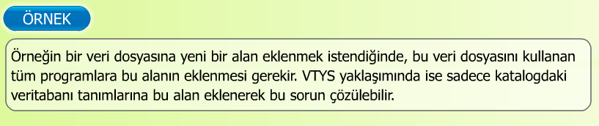
Program-Veri ve Program-İşlem Bağımsızlığı

Slide 21
Birden Çok Kullanıcı Desteği
Bir veri tabanının birçok kullanıcısı vardır ve bunların her biri veri tabanının farklı bir görüntüsüne gereksinim duyabilir. Bir görüntü veri tabanının alt kümesi olabilir veya veri tabanından elde edilmiş fakat kesin olarak saklanmamış sanal veri içerebilir.
Bazı kullanıcılar, kullandıkları verilerinin veri tabanından türetilmiş veriler mi? Yoksa veri tabanında gerçekte saklanan veriler mi olup olmadığı ile ilgilenmezler. Kullanıcıları farklı uygulamalara sahip çok kullanıcılı bir VTYS çoklu görüntü tanımlama olanaklarını sağlamalıdır.

Slide 22
Verinin Birden Fazla İşlem Arasında Paylaşımı
Çok kullanıcılı VTYS yazılımlarının temel rolü eş zamanlı işlemlerin karışıklık olmadan doğru bir şekilde yapılmasına olanak tanımak işlemlerin doğru olarak yapılmasını garanti etmektir.
Bu özellik veri tabanı (VT) kavramını, dosya işleme kavramından ayıran en önemli özelliktir. Bu kontrol aynı anda birden çok kullanıcının aynı veriyi güncellemeye çalışmasını, güncellemenin doğru olması açısından garanti eder.

Slide 23
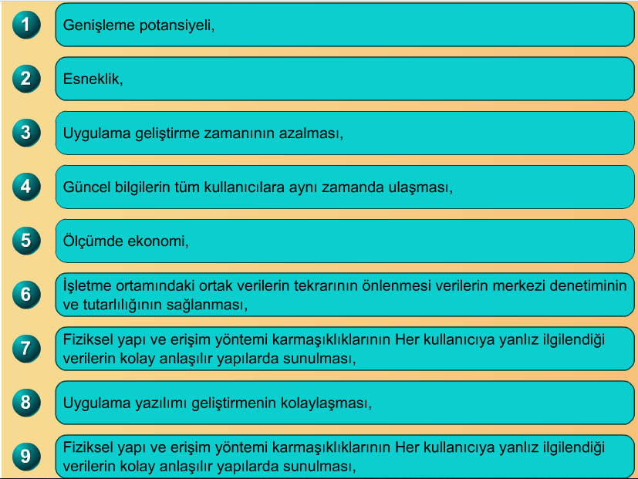
VTYS Kullanımının Ek Yararları

Slide 24
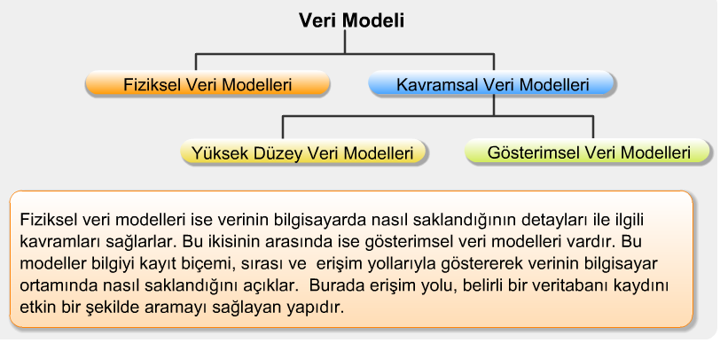
Veri Modelleri

Slide 25
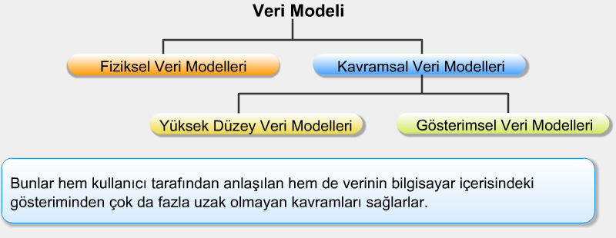
Veri Modelleri

Slide 26
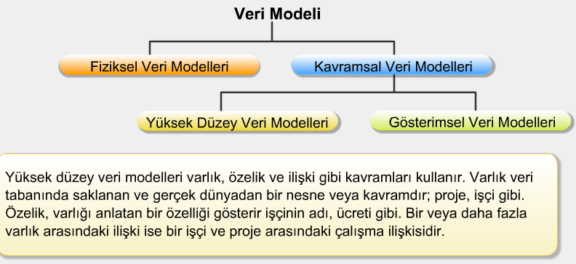
Veri Modelleri

Slide 27
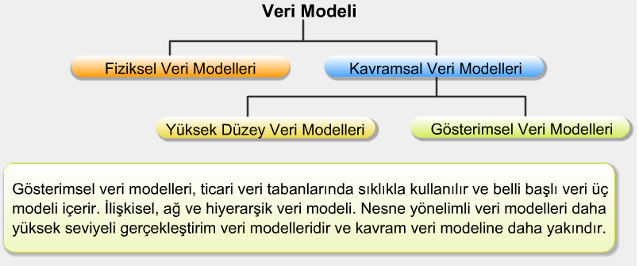
Veri Modelleri

Slide 28
Şemalar
Herhangi bir veri modelinde veri tabanının tanımlanması ile kendisini ayırmak önemlidir. Veri tabanının tanımlamaları veri tabanı şeması veya meta-veri olarak adlandırılır. Veri tabanı şeması, tasarım sırasında belirtilir ve sıkça değişmesi beklenmez.
Pek çok veri modeli şemaları, diyagramlar halinde göstermek için belli gösterim biçimlerine sahiptir. Diyagramlar her kayıt tipinin yapısını gösterir fakat kaydın gerçek örneğini göstermez.

Slide 29
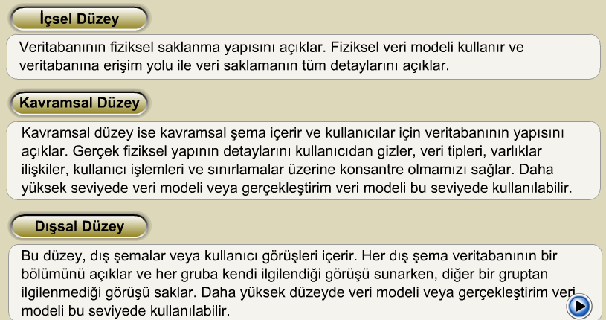
VTYS Mimarisi

Slide 30
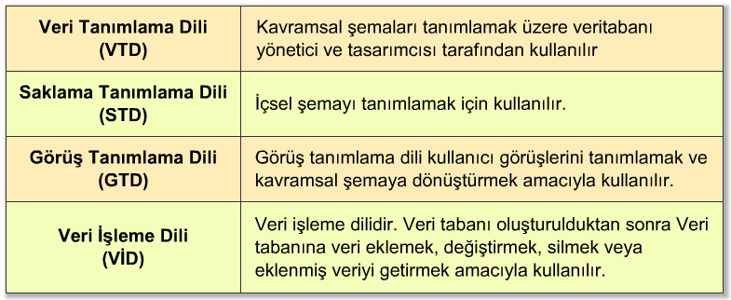
Veri Tabanı Dilleri ve Arabirimleri

Slide 31
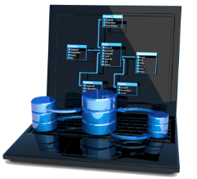
Veri Tabanı Sistem Ortamı
VTYS, karmaşık bir yazılım sistemidir. Burada bir VTYS'yi oluşturan yazılım bileşenlerden söz edilmektedir.
Tipik bir VTYS yazılımı bileşenleri, VTYS Kataloğu, veri tabanı derleyicisi (VTD), veri yöneticisi, VİD derleyicisi, VT işlemcisi ve yardımcı yazılımlar biçimindedir.

Slide 32

VTYS'nin Sınıflandırılması
Bir VTYS'ni sınıflandırmada kullanılan temel kriter VTYS'nin dayandığı veri modelidir.
En fazla kullanılan veri modelleri ilişkisel, ağ, hiyerarşik, nesne-yönelimli ve kavramsal modellerdir.

Slide 33
Hazır Program Kitaplıkları
Hemen hemen tüm programlama platformlarının kendilerine özgü hazır program kitaplıkları bulunmaktadır.
Söz konusu kitaplıklar, hemen hemen tüm uygulamalarda kullanılabilecek ortak program parçaları (OCX,VBX vb), sistem yönetimine ilişkin yazılımları içerir.
Söz konusu yazılımlar program geliştirme hızını oldukça arttırmaktadır. Günümüzde bu tür kitaplıkların edinilmesi, internet sayesinde oldukça kolaylaşmıştır.

Slide 34
CASE Araç ve Ortamları
Günümüzde bilgisayar destekli yazılım geliştirme ortamları (CASE) oldukça gelişmiş durumdadır.
CASE araçları, yazılım üretiminin hemen her aşamasında (planlama-çözümleme-tasarım-gerçekleştirim-sınama) üretilen bilgi ya da belgelerin bilgisayar ortamında saklanmasını, bu yolla kolay erişilebilir ve yönetilebilir olmasını olanaklı kılar.
Hemen tüm CASE araçları, belirli bir standarda uygun olarak geliştirme yapmayı zorlar. Bu yolla yapılan üretimin yüksek kalitede olması sağlanır. CASE araç ve ortamları Bölüm 12'de ayrıntılı olarak incelenmiştir.

Slide 35
Kodlama Stili
Yazılım Kod stili konusunda herhangi bir kabul edilmiş standart bulunmamaktadır.
Bu konuda, yazılım geliştiren ekiplerin, kodlama aşamasına başlamadan kodların düzeni konusundaki standartlarını ya da kurallarını geliştirmeleri ve bu kuralların uygulamaya geçmesini sağlamaları önerilmektedir.

Slide 36
Açıklama Satırları
Bir program parçasını anlaşılabilir kılan en önemli unsurlardan biri bu program kesiminde içerilen açıklama satırlarıdır. Her bir program modülü içerisine
Modül başlangıç açıklamaları
Modül Kod Açıklamaları
Boşluk satırları
eklenmelidir.

Slide 37
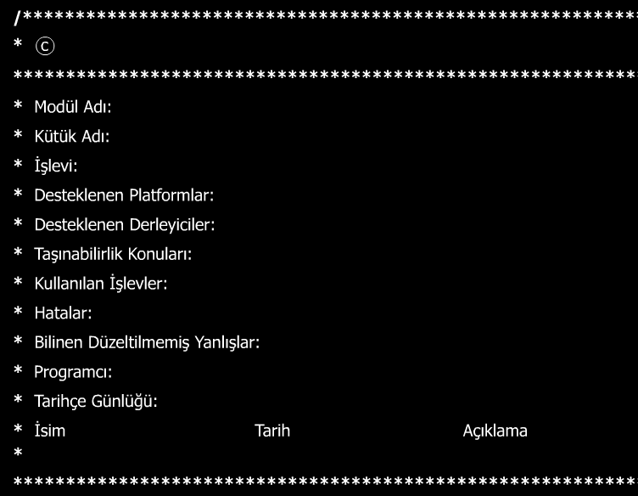
Açıklama Satırları

Slide 38
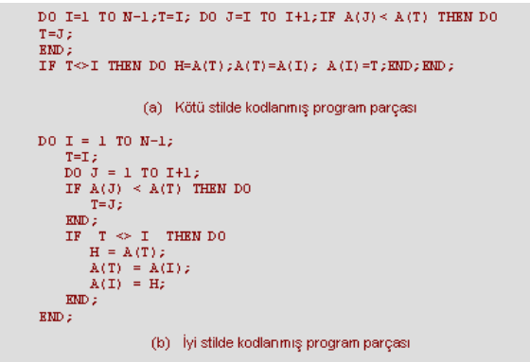
Kod Biçimlemesi
Ancak Program kodlama düzeni ise gerçekleştirim aşamasında çözümlenir.
Programların okunabilirliğini arttırmak, anlaşılabilirliğini kolaylaştırmak amacıyla açıklama satırları kullanımının yanı sıra belirli bir kod yazım düzeni kullanılması gerekmektedir

Slide 39
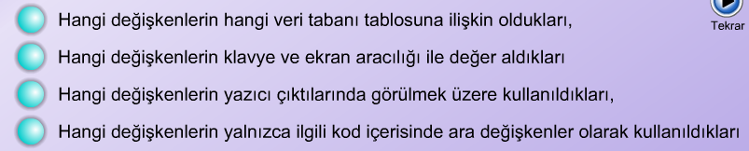
Anlamlı İsimlendirme

Slide 40
Yapısal Programlama Yapıları
Program kodlarının, okunabilirlik, anlaşılabilirlik, bakım kolaylığı gibi kalite etmenlerinin sağlanması ve program karmaşıklığının azaltılması amacıyla "yapısal programlama yapıları" kullanılarak yazılması önemlidir.
Yapısal Programlama Yapıları, temelde, içinde "go to" deyimi bulunmayan, "tek giriş ve tek çıkışlı" öbeklerden oluşan yapılardır. Teorik olarak herhangi bir bilgisayar programının, yalnızca Yapısal Programlama Yapıları kullanılarak yazılabileceği kanıtlanmıştır.

Slide 41
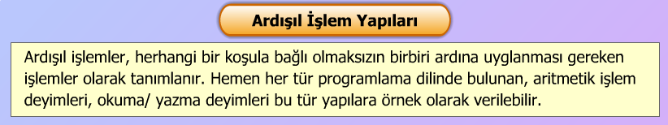
Yapısal Programlama Yapıları

Slide 42
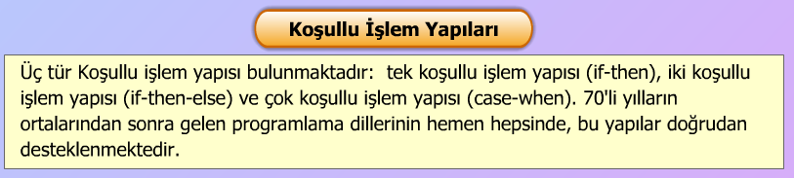
Yapısal Programlama Yapıları

Slide 43
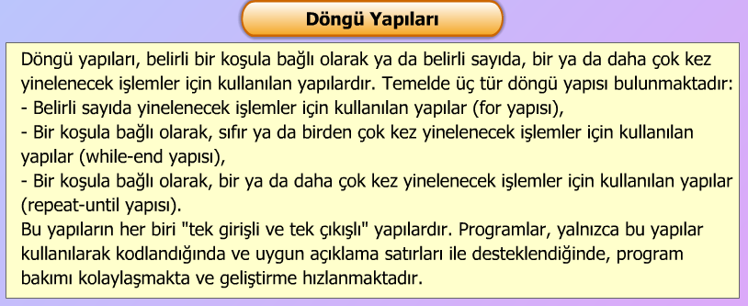
Yapısal Programlama Yapıları

Slide 44
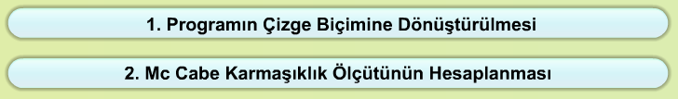
PROGRAM KARMAŞIKLIĞI
Program karmaşıklığını ölçmek için bir çok teorik model geliştirilmiştir. Bu modellerin en eskisi ve yol göstericisi McCabe karmaşıklık ölçütüdür.
Bu bölümde bu ölçüt anlatılmaktadır. Söz konusu ölçüt 1976 yılında McCabe tarafından geliştirilmiştir. Bu konuda geliştirilen diğer ölçütlerin çoğu, bu ölçütten esinlenmiştir.

Slide 45
Programın Çizge Biçimine
Dönüştürülmesi
Bir program bir ana program ve onunla ilgili birden fazla alt programdan oluşur.
Gerek ana program gerekse alt programların tümü, McCabe Karmaşıklık ölçütünün hesaplanmasından önce çizge biçimine dönüştürülmelidir.
Bir program parçasının çizge biçimine dönüştürülmesi için gerekli kurallar aşağıda açıklanmaktadır.

Slide 46
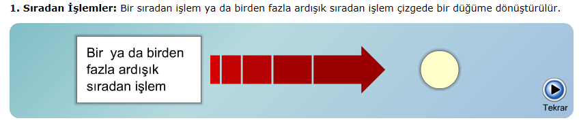
Programın Çizge Biçimine
Dönüştürülmesi

Slide 47
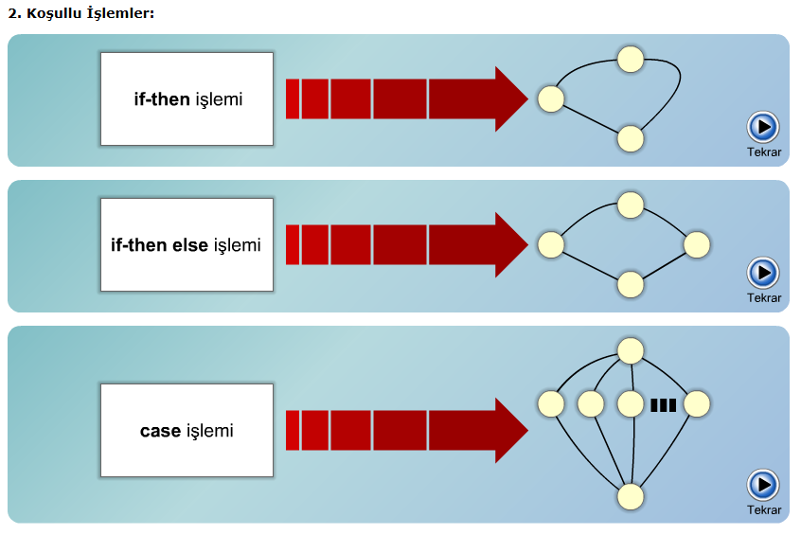
Programın Çizge Biçimine
Dönüştürülmesi

Slide 48
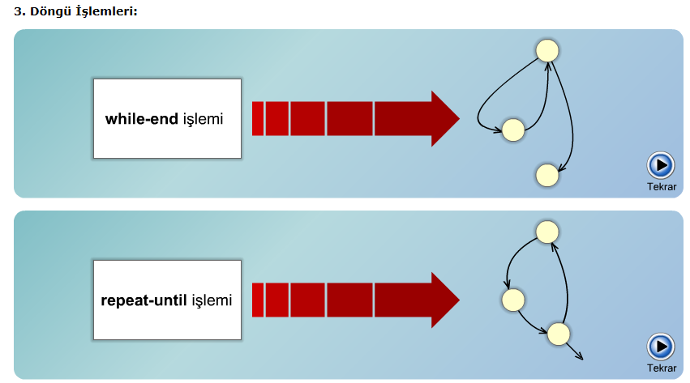
Programın Çizge Biçimine
Dönüştürülmesi

Slide 49

McCabe Karmaşıklık Ölçütü Hesaplama
Ana program ve alt programlar çizge biçimine dönüştürüldükten sonra programın McCabe karmaşıklık ölçütü (V(G)) aşağıdaki biçimde hesaplanır.
k: kenar sayısı
d: düğüm sayısı
p: bileşen sayısı

Slide 50
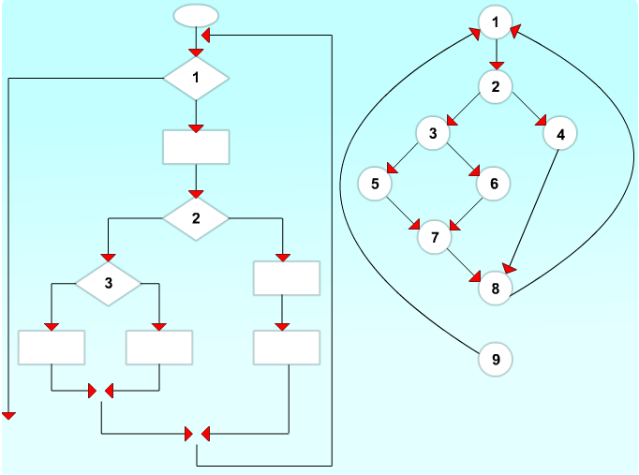
McCabe Karmaşıklık Ölçütü Hesaplama

Slide 51

McCabe Ölçütü
Şekil 6.5 (a) da bir programın iş akış şeması verilmekte, (b) kısmında ise önceki kesimde verilen kurallar uygulanarak programın çizge biçimine dönüştürülmüş biçimi verilmektedir.
McCabe Karmaşıklığını hesaplamak için kenar ya da dallar ve düğümler sayılıp formülün uygulanması gerekir. Bu örnekte:
k = 11 Kenar sayısı
d = 9 Düğüm sayısı
p = 1 Bileşen sayısı
karmaşıklık:

Slide 52
OLAĞANDIŞI DURUM ÇÖZÜMLEME
Olağan dışı durum, bir programın çalışmasının, geçersiz ya da yanlış veri oluşumu ya da başka nedenlerle istenmeyen bir biçimde sonlanmasına neden olan durum olarak tanımlanmaktadır.
Genelde kabul edilen kural, bir programın işletiminin sonlandırılması işleminin -elektrik kesintisi vb donanım hataları dışında- bütünüyle program denetiminde olmasıdır. Bu kural olağan dışı sonlandırma işlemini de kapsamaktadır.
Bu nedenle program kodları oluşturulurken, olağandışı durumların da dikkate alınması ve bu durumlardaki program davranışına ilişkin yöntemler geliştirilmesi gerekmektedir.

Slide 53
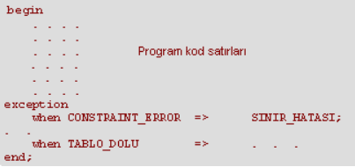
Ada Dili Olağandışı
Durum Çözümleme Yapısı

Slide 54
Olağandışı Durum Tanımları
Olağan dışı durumlar, programlama dili tarafından tanımlı durumlar olduğu gibi kullanıcı tarafından da tanımlanabilmektedir.
Yukarıdaki örnekte, CONSTRAINT_ERROR adlı olağan dışı durum ADA Programlama dili tarafından tanımlanmış, TABLO_DOLU adlı olağan dışı durum ise programcı tarafından tanımlanmıştır.

Slide 55
Olağandışı Durum Tanımları
Bu tür olağan dışı durumlar, olağan dışı durumu tanımlayan ve sonucunda "doğru" ya da "yanlış" değeri üreten biri mantıksal yordam ya da fonksiyon tanımından oluşmaktadır.
Şekilde ADA Programlama dili platformunda kendiliğinden tanımlı olağandışı durum örnekleri verilmektedir.

Slide 56
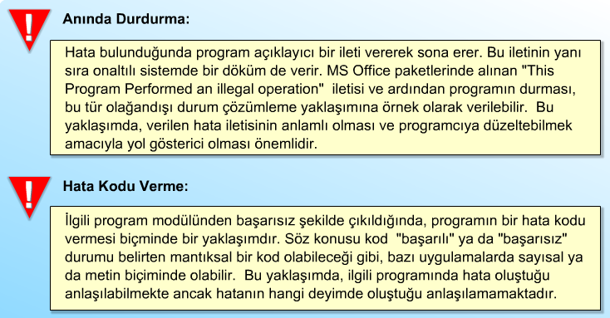
Farklı Olağandışı Durum Çözümleme Yaklaşımları

Slide 57
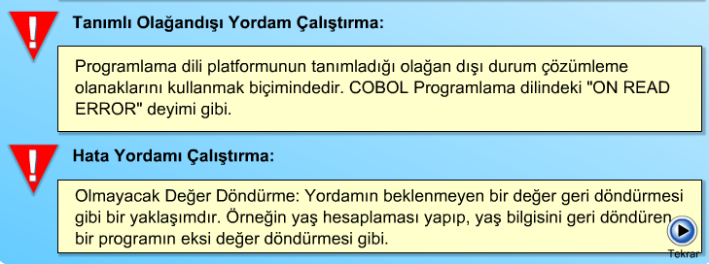
Farklı Olağandışı Durum Çözümleme Yaklaşımları

Slide 58
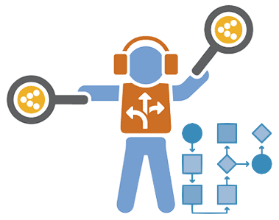
KOD GÖZDEN GEÇİRME
Hiç kimse, önceki sürümlerini gözden geçirmeden ve incelemeden okunabilir bir program yazamaz.
Hiçbir yazı editörün onayını almadan basılamayacağı gibi hiçbir program da incelenmeden, gözden geçirilmeden işletime alınmamalıdır.
Kod gözden geçirme ile program sınama işlemlerini birbirinden ayırmak gerekir.

Slide 59
Gözden Geçirme Sürecinin Düzenlenmesi
Gözden geçirme sürecinin temel özellikleri;
Hataların bulunması, ancak düzeltilmemesi hedeflenir,
Olabildiğince küçük bir grup tarafından yapılmalıdır. En iyi durum deneyimli bir inceleyici kullanılmasıdır.

Slide 60
Gözden Geçirme Sürecinin Düzenlenmesi
Birden fazla kişi gerektiğinde, bu kişilerin, ileride program bakımı yapacak ekipten seçilmesinde yarar vardır.
Kalite çalışmalarının bir parçası olarak ele alınmalı ve sonuçlar düzenli ve belirlenen bir biçimde saklanmalıdır.
Burada yanıtı aranan temel soru, programın yazıldığı gibi çalışıp çalışmayacağının belirlenmesidir. Gözden Geçirme çalışmasının olası çıktıları:

Slide 61
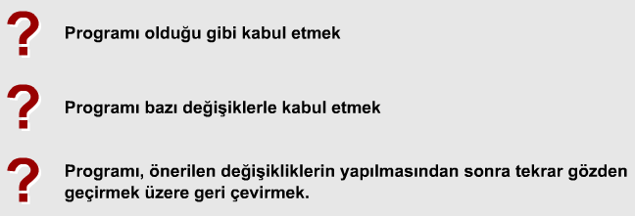
Gözden
Geçirme Sürecinin Düzenlenmesi

Slide 62
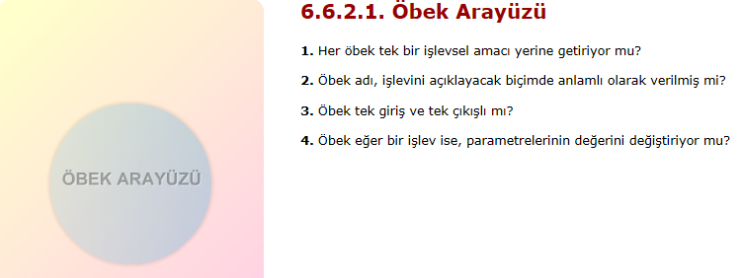
Gözden Geçirme Sırasında Kullanılacak Sorular

Slide 63
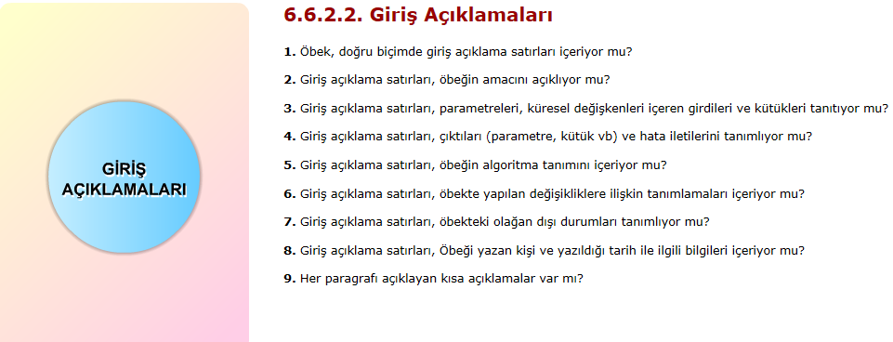
Gözden Geçirme Sırasında Kullanılacak Sorular

Slide 64
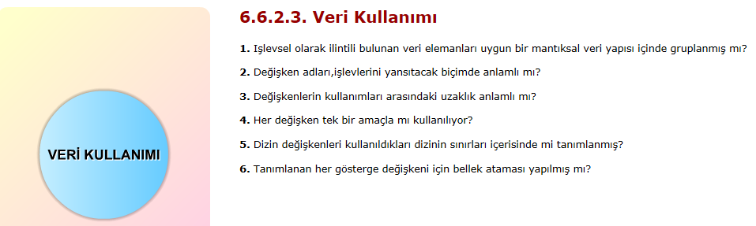
Gözden Geçirme Sırasında Kullanılacak Sorular

Slide 65
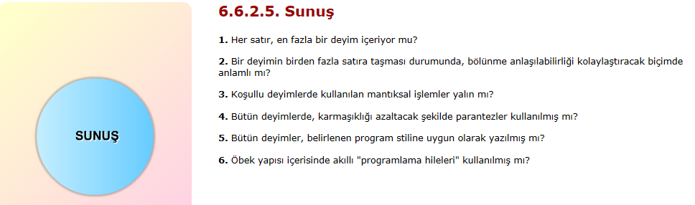
Gözden Geçirme Sırasında Kullanılacak Sorular

Slide 66
Gerçekleştirme Öznitelikleri
Etkinlik
Aykırı Durumların Kotarılması
Hata Ayıklama
Atık/Çöp toplama
Soyutlama
Bilgi Gizleme
Etiketleme
Güvenlik
Basitlik
Belirgin Arayüz
Taşınabilirlik
Çok düzeyli koruma
Gözden geçirme
Belgelendirme

Slide 67
Alınan Dersler 1
Bakım Programcısı kavramı uygulamada çalışmamakta, genellikle yazılımı geliştiren, bakımını da yapmakta ve usta-çırak ilişkisi içinde işler devredilmeye çalışılmaktadır.
Bu durum, zaten kısıtlı olan bilişim insan gücü kaynağının verimsiz olarak kullanılmasına neden olmakta ve "kişiye bağlı" yazılımlar geliştirilmektedir.

Slide 68
Alınan Dersler 2
Özellikle C programlama dili için programlama stili çok önemlidir. Sözdizim tanımları gereği C programları, okunmaları ve anlaşılmaları kolay olmayan programlardır.
Bu nedenle, kodlamaya başlanılmadan önce, bu konuya ilişkin kullanacağınız standartları oluşturulmalı ve kodlama sırasında bu standartlara uyulup uyulmadığını denetlemeniz gerekmektedir.

Slide 69
Alınan Dersler 3
Açıklama satırları ile ilgili kod uyumlu olmalı. Kod satırları arasında, süreç içerisinde yapılan değişiklikler, yeni eklentiler açıklama satırlarına yansıtılmamakta, bu durum, programların okunabilirliğini giderek zorlaştırmaktadır.

Slide 70
Alınan Dersler 4
Süreç içinde anlamlı isimlendirmeler kaybolabilmektedir. Program bakımı, belli bir sistematik içerisinde yapılmamakta ve izlenmemektedir.
Programların, süreç içerisinde, "yamalı bohça" ya dönüşmesi söz konusudur. Bir sistematik ve izleme olmadığında, bakım giderek zorlaşmaktadır.

Slide 71
Alınan Dersler 5
Gözden Geçirme çalışmasının yapılması amacıyla yönetimi ikna etmek zor.
Bu tür bir örgütlenmeye sıcak bakılmamakta, öte yandan, programcılar da benzer tepkiyi vermekte ve "sanki kendilerini denetliyorlarmış" mantığı ile davranmaktalar.
Oysa, Gözden geçirme çalışması yapılmadığında, özellikle büyük yazılım projelerinin geliştirilmesi olanaksız.

Slide 72
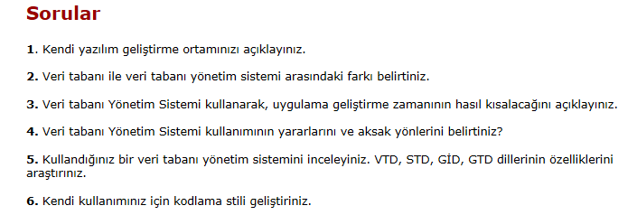

Slide 73
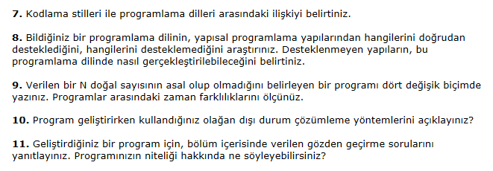

Slide 74
Genel
Ders Kitabı: Yazılım Mühendisliği
Erhan Sarıdoğan- papatya Yayıncılık (kitapyurdu.com)
Diğer Kaynaklar:
  Ders Notları.
  Ali Arifoğlu, Yazılım Mühendisliği. SAS bilişim Yayınları
  İnternet, UML Kaynakları
  Roger S. Pressman, Software Engineering –
  Practitioner’s Approach

